Slide 1
Analyse multidimensionnelle appliquée
Régression logistique
3 mars 2021
1

Slide 2
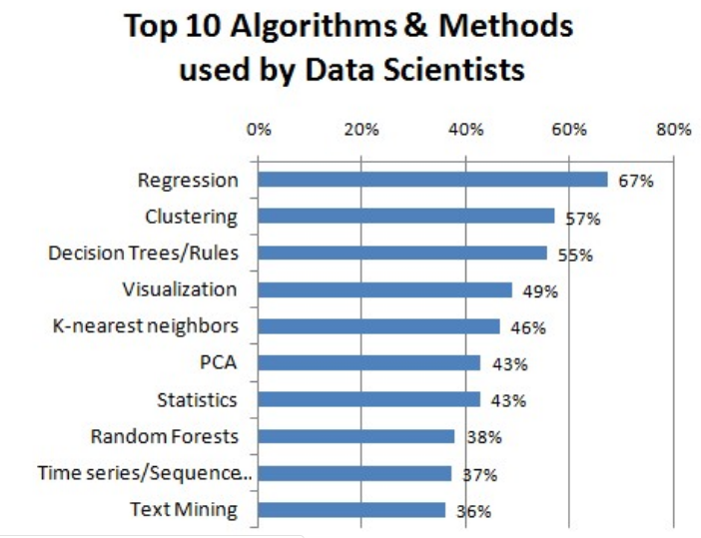
Contenu
Mise en contexte
Modèle de régression logistique
Interprétation des paramètres
Tests d’hypothèses
Calcul de prévision
3 mars 2021
1

Slide 3

4.1 Introduction
Mise en contexte : L’exemple d’une pharmacie
OR
Argent
Bronze
3 mars 2021
<numéro>

Slide 4
4.1 Introduction
Envoi d’un courriel aux clients OR
« 20% de rabais durant 3 jours sur les cosmétiques »
N=6000 clients ciblés
Campagne
2500 clients viennent achetés des cosmétiques et bénéficient du 20% de rabais.
Post-Campagne
Quelles sont les caractéristiques qui distinguent les clients qui ont bénéficié de l’offre de ceux qui n’ont pas bénéficié de l’offre?
Post-campagne sur les cosmétiques
Explicatif? Prédictif?
3 mars 2021
4

Slide 5
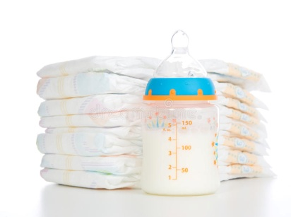


Offres promotionnelles
Le client recevra une offre parmi 3 offres possibles.
N=6000 clients ciblés
Probabilité de profiter de l’offre
Calculer la probabilité pour chaque client de profiter de chacune des 3 offres.
Campagne
Envoi d’un courriel avec l’offre la plus pertinente pour chacun des clients.
4.1 Introduction
Déterminer la meilleure offre pour un client
Explicatif?
Prédictif?
Produits
pour bébé
Cosmétiques
Produits
nettoyants
3 mars 2021
4

Slide 6
4.2 Modèle de régression logistique
Rappel : Régression linéaire
Caractéristiques :
La formule de la régression est l’équation d’une droite linéaire.
Cette droite varie entre -l’infini et +l’infini
Cette méthode est appropriée pour modéliser une variable sur une échelle continue.
Que se passe-t-il si notre cible est plutôt une variable binaire (oui / non)?
HEC
Régression logistique
5

Slide 7
4.2 Modèle de régression logistique
Comment modéliser une variable cible binaire?
Cible
ID | Sexe | Age | Intérêt
1 | Femme | 35 | oui
2 | Femme | 43 | oui
3 | Homme | 28 | non
4 | Homme | 62 | non
5 | Homme | 46 | oui
Probabilité de quitter
40%
60%
30%
70%
40%
La probabilité (p) varie entre 0 et 1
Le but est de pouvoir modéliser p en fonction de plusieurs variables indépendantes X_{i}
Cependant, p varie entre 0 et 1.
HEC
Régression logistique
<numéro>
Notes:
La variable à modéliser prend que 2 valeurs : oui et non
L’objectif est d’estimer à quel groupe chaque observation appartient
La régression logistique fournira une probabilité d’appartenir à l’un ou l’autre des groupes.
7

Slide 8
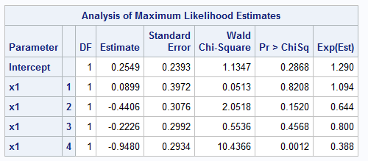

4.4 Exemple du PRCA
X1:Quel genre d'emploi occupez-vous? | Proportion de y=1
1=à la maison | 59%
2=employé | 45%
3=ventes/services | 51%
4=professionnel | 33%
5=agriculture/ferme | 56%
Choix de la catégorie de référence :
La catégorie de référence est
5= agriculture/ferme
3 mars 2021
8

Slide 9
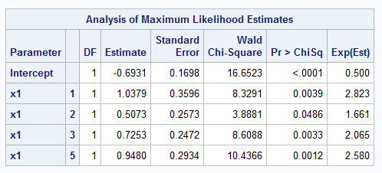

4.4 Exemple du PRCA
X1:Quel genre d'emploi occupez-vous? | Proportion de y=1
1=à la maison | 59%
2=employé | 45%
3=ventes/services | 51%
4=professionnel | 33%
5=agriculture/ferme | 56%
Choix de la catégorie de référence :
La catégorie de référence est
4= professionnel
3 mars 2021
9

Slide 10
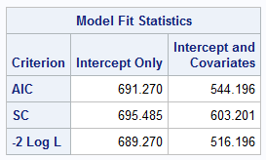
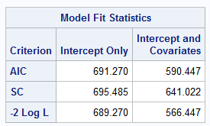
4.4.5 Test du rapport de vraisemblance
Modèle complet : X1 X2 X3 X5 X5 X6
Modèle partiel : X1 X2 X3 X5 X5
566.447 – 516.196 = 49.487
Nombre de degrés de liberté = 2
Il s’agit du nombre de paramètres de plus qui sont estimés dans le modèle complet par rapport au modèle partiel.
3 mars 2021
10

Slide 11
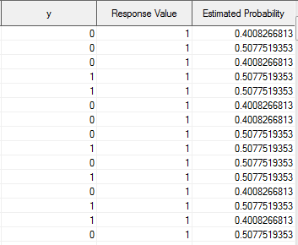
4.5 Classification (prévision)
Pour classifier des observations, il suffit de choisir un point de coupure (souvent 0,5 mais pas toujours).
3 mars 2021
<numéro>

Slide 12
4.5 Classification (prévision)
Taux de bons classements
Discrimination parfaite (impossible en pratique)
Situation observée
HEC
Régression logistique
<numéro>

